Slide 1
Smart CROWD

Slide 2
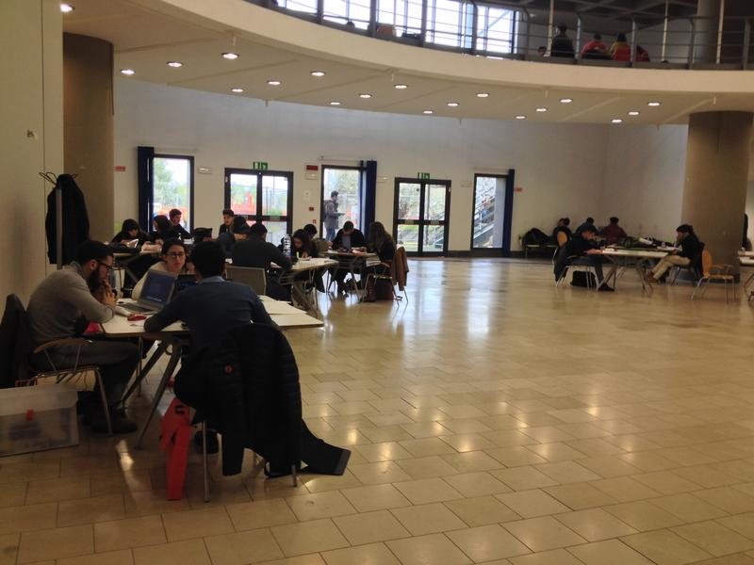
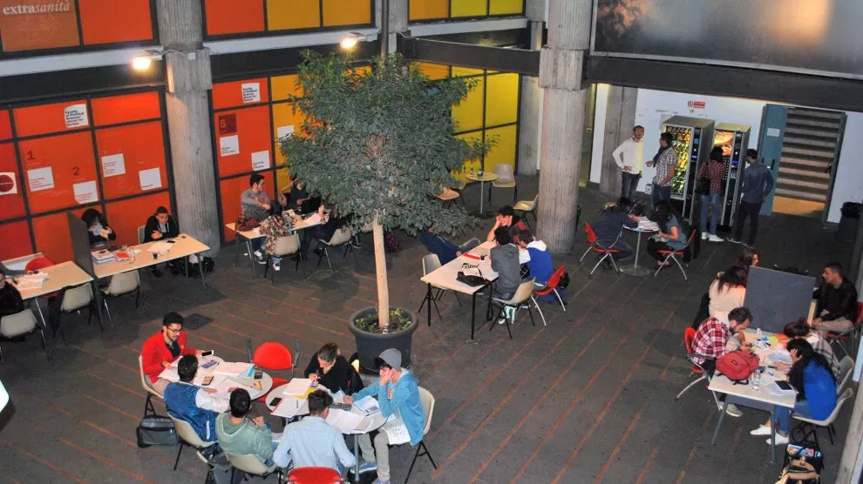
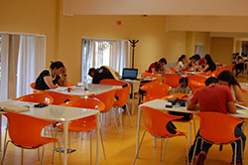
SMART CROWD
Aule Studio UNICT

Slide 3
SMART CROWD
Questo sistema consente di monitorare il numero di utenti connessi in un'area, basandosi su una scansione della rete WiFi della zona.
Il modello di comunicazione usato tra i vari attori sfrutta il protocollo MQTT costruendo una rete di tipo Publisher-Subscriber.
Il publisher sfrutta uno script in python per pubblicare i contenuti dell'analisi della rete. L'analisi viene effettuata tramite il tool arp-scan.
Il subscriber è stato sviluppato in un'applicazione Android attraverso la quale è possibile sottoscriversi ai topic e conoscere il numero delle persone presenti in un'area.

Slide 4
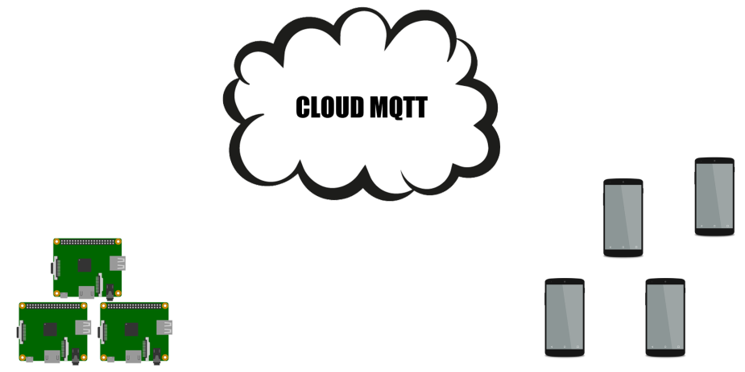
Architettura
PUBLISHERS
SUBSCRIBERS

Slide 5
PUblisher
Il publisher sfrutta uno script in python per pubblicare i contenuti dell'analisi della rete. L'analisi viene effettuata tramite il tool arp-scan.
L’idea è dotare ogni aula studio con un Raspberry Pi o scheda equivalente che permette allo script di funzionare.
Ogni elemento deve essere correttamente configurato concordando il nome del topic per permettere la facile lettura del dato.
Lo Script è ciclico (15 secondi default) e pubblica su CloudMQTT

Slide 6
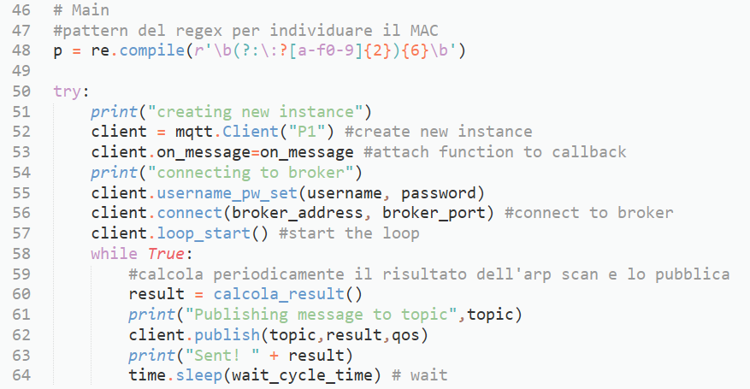
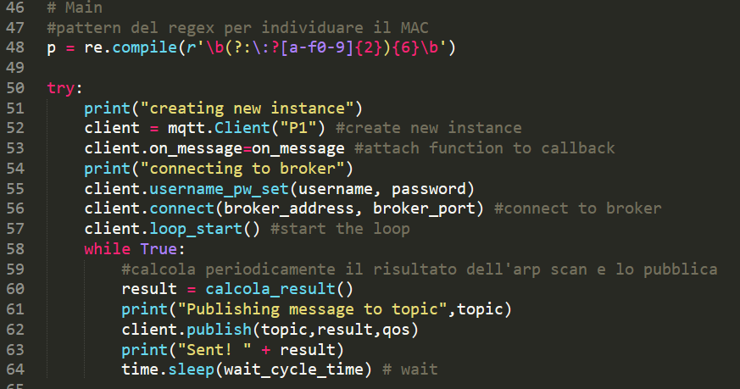
Snippet DEL Publisher

Slide 7
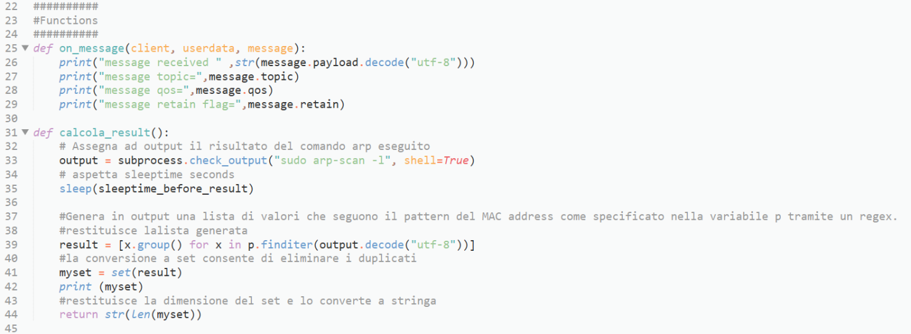
Snippet DEL Publisher

Slide 8
BROKER
È stato utilizzato, un Broker MQTT di terze parti, CloudMQTT.
Esso utilizza un’istanza di Mosquitto su di un server AmazonWS.
Esso permette l’accesso ad un massimo di 5 utenti nella sua versione gratuita e ha una banda limitata, utile come proof of concept ma primo elemento da sostituire nel momento in cui si volesse scalare.

Slide 9
SUBSCRIBER
Il subscriber è stato sviluppato in un'applicazione Android 8.1 attraverso la quale è possibile sottoscriversi ai topic e conoscere quindi il numero delle persone presenti in un'area.
Si possono inserire topic custom se si conoscono.
È stata popolata comunque una serie di topic di default come proof of concept

Slide 10
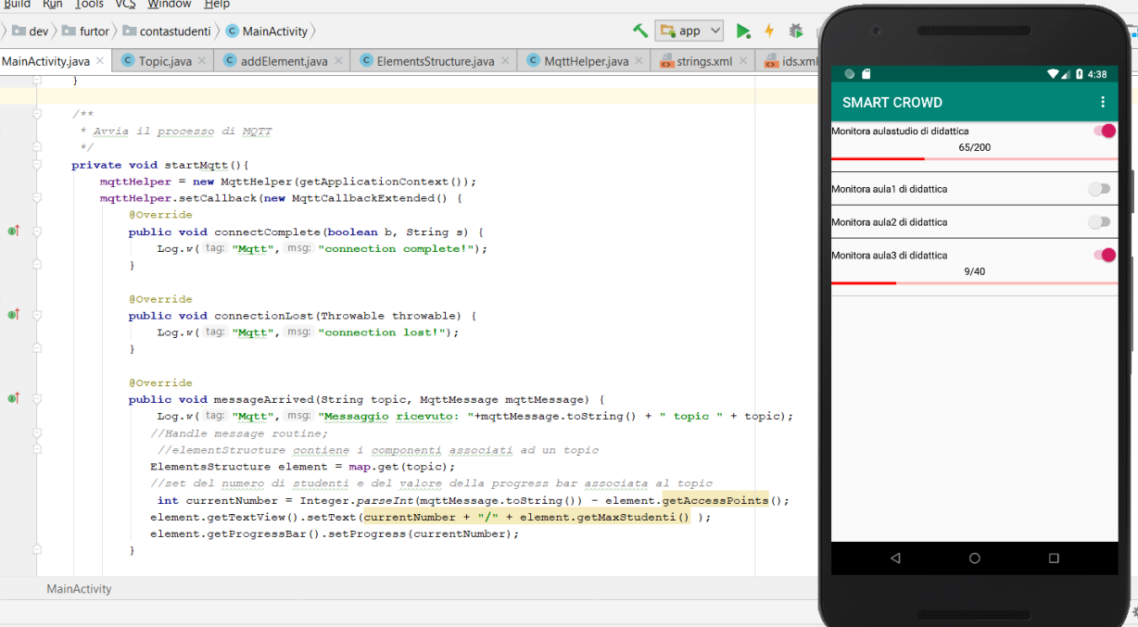
Snippet DEL Subscriber

Slide 11
Sviluppi Futuri
Popolare un Database Web con i vari dispositivi conosciuti dalla rete.
Disaccoppiarsi da CloudMQTT per offrire un servizio indipendente.
Contrattare con i vari ambienti un metodo più efficace per accedere alla quantità di utenti connessi / presenti in una determinata area.
Estendere il prodotto a vari ambienti come sale d’attesa, barbieri, dentisti, centri commerciali, fiere, hotel, pub, ristoranti e altro

